Slide 1
2026 실험실창업탐색교육 · 최종발표
빈 필드 시뮬레이터
농가 한 곳이 참여를 거절해도
공동영농이 흔들리지 않도록
Empty Field Simulator · B2B (공동영농 법인) / B2G (시·군, 농어촌공사)
팀명 ( 기입 ) EL / EM ( 성명 · 학교 · 전공 기입 )
■ 법인 단지 ■ 거절로 생긴 구멍 ▢ 대체 후보

Slide 2
거절 한 건이 공동영농을 무너뜨리지 않게
사업개요 · WHO / WHAT / WHY
WHO
누구를 대상으로
들녘 공동영농을 추진하며 참여 농가를 설득 중인 농업법인 대표·사무장
WHAT
무엇을 제공하나
농가가 참여를 거절했을 때, 대신 묶을 땅과 달라지는 배당금을 바로 알려 주는 공동영농 시뮬레이터
WHY
어떤 문제를 겪나
거절로 필드에 구멍이 나면 지원 면적 기준을 지킬 수 있는지, 평당 배당이 얼마나 줄지 몰라 대안을 감으로 정한다
한 문장으로 공동영농 법인 사무장이 농가 거절로 생긴 구멍 때문에 지원 자격과 배당을 잃지 않도록, 대체 땅과 배당 변화를 바로 보여 준다.

Slide 3
가설은 세웠고, 이제 인터뷰로 검증한다
고객탐색 진행 현황
아이디어 정의
고객 정의 · 문제 확인
BMC · VPC 가설 수립
인터뷰 검증
가설 수정 · 피벗
완료
가설 수립
완료
진행 예정
데스크 검증 1회
( )건
( )건
( )건
( )건
누적 인터뷰 수
총 신규 인터뷰 수
신규 대면 인터뷰 수
신규 비대면 인터뷰 수
팀 기입
팀 기입
팀 기입
팀 기입
목표 고객군당 인터뷰 100건. 20건이면 인사이트가 보이고, 40건이면 패턴, 100건이면 설득력 있는 이야기가 된다. 1순위 고객군(법인 사무장·대표)부터 시작한다.

Slide 4
정부는 공동영농을 늘리는데, 거절 한 건이 문턱이 된다
문제 배경 · 데스크 리서치
51.3%
20억 원
20ha · 5명
100개소
농가 인구 중 65세 이상
공동영농 법인 1곳당 2년 지원
지원 대상 최소 요건
2030년까지 육성 목표
2025 농림어업총조사
국비 50 · 지방비 40 · 자부담 10
개선안은 50ha 상향 검토
2026년 6개소 시범 시작
지원 요건은 들녘 전체가 한 덩어리일 때 넘는다
한 농가만 거절해도 필드에 구멍이 나고 면적·연결성 요건이 흔들린다. 법인은 그때마다 대체 땅을 찾고, 기준과 배당을 다시 계산해야 한다.
출처: 국가데이터처 2025 농림어업총조사(KDI 경제정보센터 정리), 농림축산식품부 공동영농 확산 지원사업 관련 보도(2025.12, 2026.7)

Slide 5
고객군 셋, 그리고 각각에게 줄 가치
BMC ❶ 가치제안 · ❷ 고객군
아이템 명 빈 필드 시뮬레이터 — 공동영농 거절 필지 대응 의사결정 도구
순위 | 가치제안 (가설) | 고객군 | 유형
1 | 거절 필지가 지원 기준과 평당 배당에 주는 영향을 1초 안에 판정해, 대안을 정하는 기간을 2주에서 1일로 줄일 것이다 | 공동영농을 추진하는 농업법인 대표·사무장 | B2B
2 | 기준을 지키면서 배당이 가장 높은 대체 필지·경작권 교환 후보를 보여 줘, 교환·편입 중개 시간을 줄일 것이다 | 시·군 농정부서, 농어촌공사 농지은행 | B2G
3 | 평당 배당을 범위로, 흉년 때 금액까지 보여 줘 참여 결정의 불안을 줄일 것이다 | 참여를 검토 중인 농가 (설득 대상) | B2C · 간접
고객군 정의: 우리가 풀 수 있는 불만과 기대를 가장 강하게 겪는 집단. 1순위부터 VPC를 작성하고 인터뷰한다.

Slide 6
사무장이 쓰고, 대표가 정하고, 법인이 돈을 낸다
고객 원형 (Customer Archetype) · 1순위 고객군
최종 사용자 End User
구매자 Buyer
(최종) 의사결정자 Decision Maker
법인 사무장
공동영농 법인
법인 대표 · 이사회
농가 설득, 단지 설계, 지원 서류를 맡는 실무자
운영비·자부담에서 도구 비용을 지출
단지 범위와 배분 규정을 총회에 올려 확정
우선 인터뷰
우선 인터뷰
우선 인터뷰
인플루언서 Influencer
추천자 Recommender
방해자 Saboteur
시·군 농정 담당, 농업기술센터
공동영농 협의체, 농지은행 지사
거절 농가, 사업계획 대행 업체
지원 요건 심사와 보완 요청
다른 법인 사례와 도구를 소개
참여 거부, 기존 방식 유지
B2B 구매는 실무자 · 대표 · 법인 결재가 모두 맞아야 일어난다. 원형마다 고객 프로파일을 따로 쓰고, 상위 3개 원형부터 인터뷰한다.

Slide 7
가장 스트레스가 큰 순간: 거절 뒤 단지를 다시 짜는 시간
VPC 고객 프로파일 ❶ 고객의 일 (Jobs-To-Be-Done)
고객군 공동영농 추진 법인 사무장 (최종 사용자) · 과업: 지원사업을 신청할 공동영농 단지 만들기
문제상황 범위: 거절 발생 → 재설계 완료
1
2
3
4
5
6
7
8
대상 들녘 · 필지 범위 정하기
농가 설명회 · 개별 방문
참여 동의서 받기
빠진 필지를 메울 땅 찾기
면적 · 농가 수 요건 다시 확인
수익 · 배당 계획 다시 짜기
지원사업 신청서 제출
총회에서 배분 규정 확정
✓ 거절 발생
✓ 답사 · 지번도
✓ 기준 미달 걱정
✓ 배당 설명 불가
시작과 끝 참여 동의서를 받다가 거절이 나온 순간부터, 기준을 다시 맞춘 단지 설계가 끝날 때까지.
확인 방법 현재는 데스크 리서치로 세운 가설이다. 사무장 인터뷰에서 "마지막 거절 때 무엇부터 했는지"를 순서대로 들어 검증한다.

Slide 8
불만은 '기준 재확인'과 '설명하지 못하는 배당'에 몰릴 것이다
VPC 고객 프로파일 ❷ 불만 (Pains) · ❸ 기대 (Gains)
❷ 고객의 불만 (Customer Pains)
❸ 고객의 기대 (Customer Gains)
1순위
P1 거절이 나올 때마다 면적·농가 수 기준(20ha·5명)을 다시 확인하느라 신청 준비가 2주 이상 늦어질 것이다
1순위
G1 거절 당일 대안을 정해 신청 일정을 지킨다 (재설계 1일 이내)
빈도: 단지당 거절 건수 · 강도: 지원금 20억 원 탈락 위험
2순위
P2 대체 필지를 지번도와 현장 답사로 찾느라 후보 1곳 확인에 하루 이상 쓸 것이다
2순위
G2 농가에게 평당 배당을 범위로 보여 주며 설득한다 (예: 평당 1,850~2,250원)
시간: 후보당 확인 일수
3순위
P3 배당이 얼마나 줄지 숫자로 말하지 못해, 남은 농가 3명 중 1명 이상이 다시 망설일 것이다
3순위
G3 기준 점검 결과를 신청 서류에 그대로 쓴다
확률: 재설득 필요 비율
4순위
P4 흉년 때 배당을 설명하지 못해 고정 임차료를 요구받고, 위험을 법인이 떠안을 것이다
우선순위는 아직 데스크 가설이다. 인터뷰에서 빈도와 강도를 확인해 다시 매긴다.
비용: 흉년 시 법인 손실

Slide 9
불만 넷, 기대 셋을 기능 하나씩으로 1:1 대응한다
VPC 가치맵 ④ 제품/서비스 · ⑤ 불만 해결 방안 · ⑥ 기대 충족 방안
고객 프로파일 | 매칭 | 불만 해결 · 기대 충족 방안 (가설) | 제품/서비스 기능
P1 기준 재확인 2주 | PR1 ↔ | 거절 필지를 클릭 한 번으로 해제하면 면적·농가 수·연결성 기준을 1초 안에 다시 판정한다 | 거절 클릭 · 기준 판정
P2 대체 필지 답사 | PR2 ↔ | 단지 경계 300m 안의 대체 필지와 경작권 교환 후보를 자동으로 찾아 최적 1 + 예비 2만 답사하게 한다 | 대체 후보 순위
P3 배당 설명 불가 | PR3 ↔ | 평당 배당 변화를 땅·경로·교환 효과로 나눠 숫자로 보여 준다 | 배당 증감 분해
P4 흉년 위험 | PR4 ↔ | 작황 −20%·−30%에서 배당형·고정 임차료형·혼합형 금액과 법인 유보금을 비교한다 | 흉년 스트레스 테스트
G1 당일 대안 결정 | GC1 ↔ | 예비 후보 2개를 미리 정해, 또 거절돼도 바로 다음 설득으로 넘어간다 | 최적 1 + 예비 2
G2 범위로 설득 | GC2 ↔ | 농가별 설득 카드에 평당 배당 범위와 최대 제시액을 담는다 | 설득 카드
G3 서류에 그대로 | GC3 ↔ | 기준 점검 결과를 내보내 신청 서류에 붙인다 | 점검 결과 내보내기
확인: 우선순위 1~4의 불만에 빠짐없이 해결 방안이 붙어 있다. 기능은 '기술'이 아니라 고객이 느끼는 효과로 적었다.

Slide 10
지금은 지번도·엑셀과 감으로 구멍을 메운다
대체재 비교
현재 대안 (가설) | 어떻게 쓰나 | 한계 | 빈 필드 시뮬레이터
지번도 · 위성지도 + 엑셀 | 사무장이 필지 면적을 손으로 더한다 | 대안마다 다시 계산하고, 배당·경로 영향은 못 본다 | 클릭 한 번에 기준과 배당 재계산
농어촌공사 농지은행 상담 | 임대·교환 가능한 필지를 문의한다 | 처리에 시간이 걸리고, 배당 영향은 모른다 | 후보 순위를 들고 상담
사업계획 대행 · 컨설팅 | 지원 서류와 계획을 맡긴다 | 비용이 들고, 거절이 생길 때마다 다시 맡겨야 한다 | 법인이 직접 반복 계산
감과 경험 | 가까운 땅부터 다시 설득한다 | 기준 미달과 배당 손실을 놓친다 | 기준 충족 + 배당 최대 안 추천
인터뷰에서 확인할 것: 실제로 어떤 대안을 썼는지, 지난해 외부에 얼마를 지출했는지, 지금도 그 방법을 쓰는 이유

Slide 11
첫 문제 가설은 기각: 진짜 손실은 경로가 아니라 기준과 배당
가설 검증 · 데스크 리서치와 시뮬레이션
초기 문제 가설
조합원 1명이 거절할 때 순이익 감소분
수정 문제 가설
구멍이 생기면 트랙터 이동 경로가 길어져 생산비가 크게 늘 것이다
→
→
구멍의 진짜 손실은 지원 면적 기준 미달과, 배당을 설명하지 못하는 데서 올 것이다
94% 빠진 땅의 몫
6% 경로·기계비 증가 (연 73만 원, 순이익의 0.4%)
목표 지표도 바꿨다: 총 순수익 → 평당 배당
총 순수익
−6.2%
땅과 배당받을 사람이 함께 빠지기 때문에, 조합원이 실제로 느끼는 변화는 훨씬 작다.
남은 조합원 평당 배당
−0.9%
판정: 기각 (Guess Fail) → 새로운 가설 정의 · 바뀐 BMC 요소: ❶ 가치제안. 근거는 가상 들녘(48ha, 30농가) 시뮬레이션이므로 인터뷰로 다시 확인한다.

Slide 12
의견이 아니라, 지난 거절 때 실제로 한 일을 묻는다
인터뷰 질문지 · CPF 가설 (Customer Problem Fit)
고객 가설 공동영농을 추진하는 법인 사무장은 최근 1년 안에 참여 거절 때문에 단지를 다시 설계한 경험이 있을 것이다
문제 가설 그때 기준 재확인과 대체 땅 찾기에 2주 이상 걸렸고, 남은 농가에게 배당 변화를 설명하지 못했을 것이다
고객 원형 | 핵심문제가설 | 핵심질문 (경험 · 개방형)
법인 사무장 · 최종 사용자 | P1 · P2 | 마지막으로 농가가 참여를 거절했을 때 무엇부터 하셨나요? 대체 땅을 정하기까지 며칠이 걸렸나요?
법인 대표 · 의사결정자 | P3 · P4 | 거절 뒤 남은 농가에게 배당을 어떻게 설명하셨나요? 그때 가장 곤란했던 질문은 무엇이었나요?
공동영농 법인 · 구매자 | 대체재 지출 | 지난해 사업계획이나 필지 정리를 어디에 맡기셨고, 비용은 얼마였나요?
시·군 담당 · 인플루언서 | 기준 미달 | 최근 신청 단지 가운데 면적·농가 수 요건 때문에 보완을 요청한 곳이 몇 곳이었나요?
① 문제 탐색: 마지막 경험
② 문제 강도: 빈도 · 시간 · 비용
③ 기존 대안: 무엇을 왜 쓰나
금지 "이 서비스 쓰시겠어요?" "얼마 내실 건가요?" — 미래형 질문은 가짜 데이터를 만든다

Slide 13
인터뷰 결과로 가설을 적용하거나 기각한다
인사이트 분석 · 사실 → 패턴 → 인사이트
가설 | 확인할 사실 | 결과 | 판정
고객 가설 | 최근 1년 안에 거절로 단지를 다시 설계한 적이 있나 | ( )명 중 ( )명 | 적용 · 기각 · 새 가설
P1 기준 재확인 | 재설계에 걸린 날짜, 기준을 다시 확인한 방법 | ( )명 중 ( )명 | 적용 · 기각 · 새 가설
P2 대체 필지 답사 | 후보 1곳 확인에 쓴 시간, 답사 횟수 | ( )명 중 ( )명 | 적용 · 기각 · 새 가설
P3 배당 설명 | 재설득이 필요했던 농가 수, 받은 질문 | ( )명 중 ( )명 | 적용 · 기각 · 새 가설
P4 흉년 위험 | 고정 임차료 요구 경험, 흉년 손실 처리 방식 | ( )명 중 ( )명 | 적용 · 기각 · 새 가설
아하! 모먼트
인터뷰에서 처음 알게 되어 새 가설로 만들 만한 것
( 인터뷰 후 기입 )
패턴이 반복된다 → 가설 적용 → MVP 테스트
패턴이 없다 → 가설 기각 → 새 가설 정의
새 사실이 나왔다 → 새로운 가설 정의
같은 질문을 모든 대상에게 했는지, 가장 자주 나온 문장이 무엇인지, 이미 돈을 쓰고 있는 문제가 무엇인지 함께 기록한다.

Slide 14
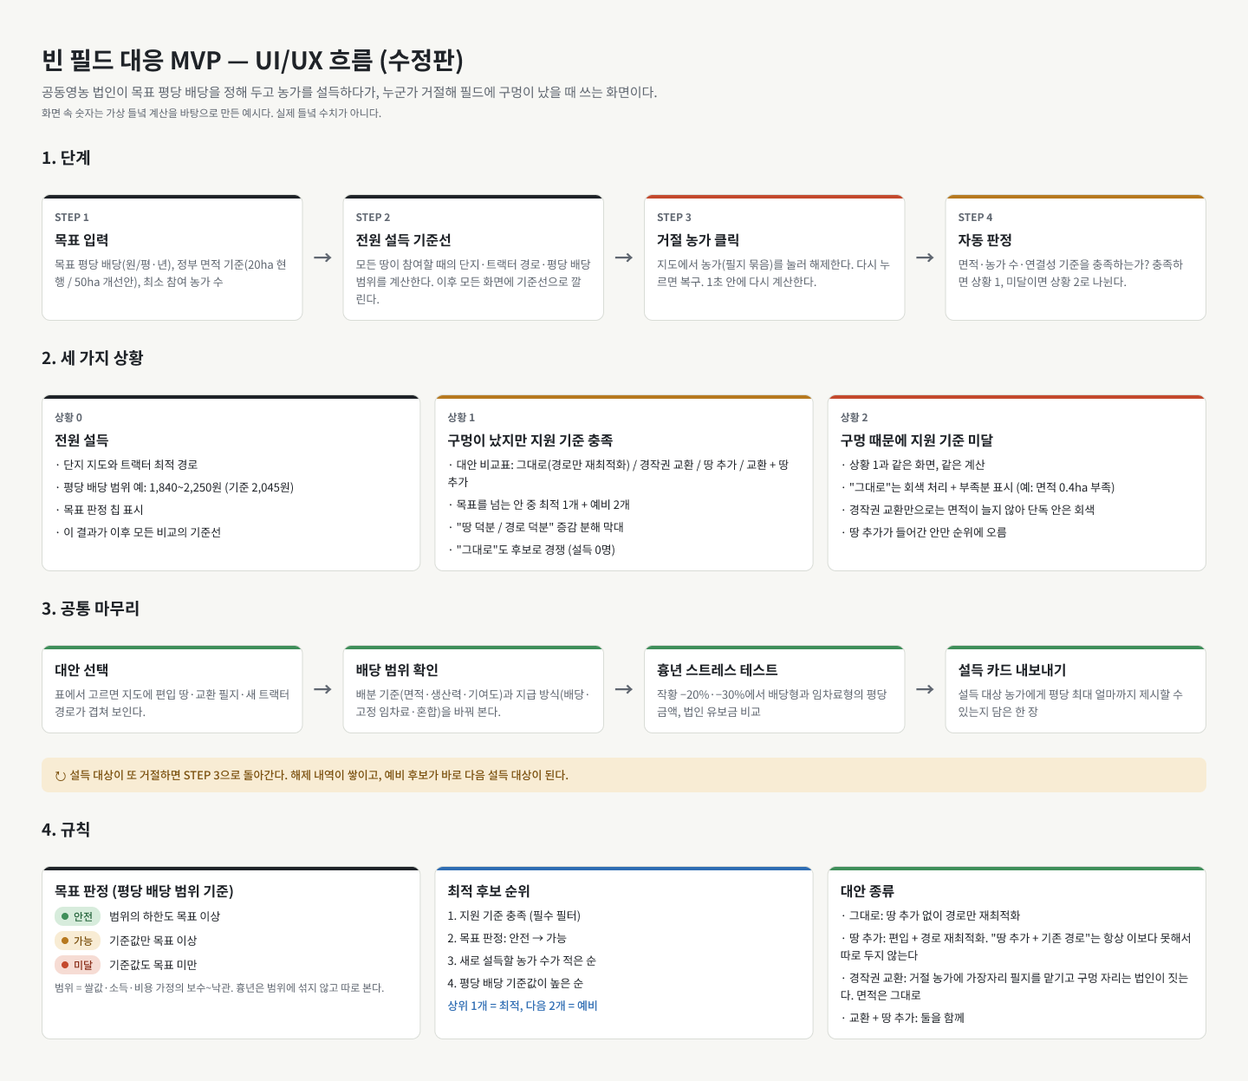
거절 필지를 누르면 대안과 배당이 나온다
MVP · 프리토타입 (기능 구현 없이 화면으로 검증)
MVP 1 · 대체 후보
P1 · P2 · G1
지원 기준을 넘기면서 평당 배당이 가장 높은 대안을 최적 1 + 예비 2로 추천
MVP 2 · 기계비와 경로
P2
대안마다 트랙터 최적 경로와 작업시간을 지도에 겹쳐 비교
MVP 3 · 배당 범위와 흉년
P3 · P4 · G2
평당 배당을 범위로, 작황 −20%·−30%일 때 지급 방식별 금액 비교
검증할 것 사무장의 지난 거절 사례를 화면에 넣어, 대안을 고르는 데 걸리는 시간을 잰다.
프로토타입 포항 흥해 들녘 실측 지도(2,666필지, 489ha)를 연동한 시뮬레이터가 이미 돌아간다.

Slide 15
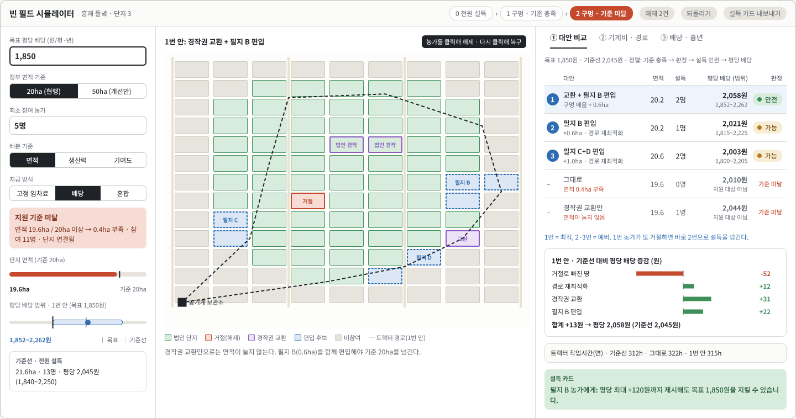
거절 2건 → 면적 19.6ha로 미달 → '교환 + 필지 B 편입'이 최적
MVP 화면 · 거절로 지원 기준이 미달된 상황
화면 숫자는 가상 들녘 기반 예시다. 왼쪽: 목표와 기준 판정 · 가운데: 거절 필지와 대체 후보, 트랙터 경로 · 오른쪽: 대안 순위, 평당 배당 범위, 설득 카드

Slide 16
가치제안을 기준점으로 아홉 블록을 가설로 적었다
비즈니스 모델 캔버스 · 가설 (~할 것이다)
❽ 핵심 파트너
가설
❻ 핵심 활동
가설
❶ 가치제안
가설
❹ 고객 관계
가설
❷ 고객군
가설
시·군 농정부서, 농어촌공사 농지은행, 공공 데이터 기관(팜맵·흙토람·브이월드)과 협력해 들녘 자료를 받을 것이다
거절 재계산 엔진 운영과 들녘별 자료 보정을 할 것이다.
핵심지표: 재설계 소요일, 기준 충족 단지 수
거절 필지가 지원 자격과 평당 배당에 주는 영향을 1초 안에 보여 줘, 대안 결정 기간을 2주에서 1일로 줄일 것이다
설득 기간 현장 동행(Get) → 셀프 웹 도구(Keep) → 매년 자료 갱신과 다음 단지 확장(Grow)으로 이어 갈 것이다
1순위: 공동영농 추진 법인 사무장·대표 (B2B)
2순위: 시·군, 농지은행 (B2G)
3순위: 참여 검토 농가 (간접)
❼ 핵심 자원
확인됨
❸ 채널
가설
필지 인접 그래프·비용 모델, 교환·배분 최적화, 공공 지도 연동 프로토타입
시·군 공동영농 설명회와 농지은행 지사를 통해 첫 10개 법인을 만날 것이다
❾ 비용 구조
가설
❺ 수익 흐름
가설
고정: 개발·서버·데이터 정비 / 변동: 들녘별 현장 보정, 영업·교육에 쓸 것이다
법인 구독 ha당 연 2만 원(50ha 연 100만 원): 거절 1건(1.7ha)을 메워 되찾는 생산비 절감 연 약 300만 원의 3분의 1.
시범사업 교육·컨설팅 예산으로 단지당 연 1,000만 원 (근거: 국가데이터처 2025년산 논벼 생산비조사, 컨설팅 개소당 3천만 원 사례)

Slide 17
인터뷰 20건으로 CPF부터 확인하고, 결과로 계속 갈지 정한다
다음 단계 · GO / NO-GO
1
CPF 인터뷰
2
프리토타입 테스트
3
프로토타입 고도화
경북 공동영농 법인 사무장·대표 20명부터. 목표는 고객군당 100건
지난 거절 사례를 화면에 넣어 대안 선택 시간을 잰다
실제 들녘 1곳에 조수입·경영비 자료를 넣어 배당 범위와 흉년 금액을 계산한다
GO
NO-GO · 피벗
사무장 20명 중 12명(60%) 이상이 최근 1년 안에 거절로 단지를 다시 설계했고, 그 과정에 1주 이상 걸렸다고 답한다
거절이 드물거나 재설계를 법인이 아닌 지자체·농지은행이 맡는다면, 고객군을 B2G(시·군, 농지은행)로 바꾼다
GO / NO-GO 기준은 팀이 제안하는 초안이다. 인터뷰를 시작하기 전에 팀에서 확정한다.

Slide 18
지금까지 배운 것
핵심 인사이트 · 소감
1
구멍의 진짜 비용은 경로가 아니라 기준 미달이다
2
목표는 총 순수익보다 평당 배당이다
1명 거절 시 순이익 감소의 94%는 빠진 땅 몫, 경로·기계비는 6%
총 순수익이 6% 줄어도 남은 조합원 평당 배당은 약 1%만 준다
3
배당은 범위로, 흉년은 따로 보여 줘야 설득된다
4
경작권 교환은 설득 부담이 작지만 면적은 못 늘린다
흉년 손실을 고정 임차료형은 법인이, 배당형은 조합원이 진다
기준 미달일 때는 땅 추가와 묶어야 한다
본 과정에 대한 소감
( 팀원 소감 기입 )

